Slide 1

Mĩ thuật 3
Chủ đề 7
Cùng vẽ, in, nặn
Bài 16: Em yêu thiên nhiên

Slide 2


Ấn để đến trang sách

Slide 3


Quan sát video dưới đây:

Slide 4
HOẠT ĐỘNG NHÓM:
Viết tên những hình ảnh có trong video/clip. Trong thời gian 2 phút, nhóm nào viết được nhiều hình ảnh đúng và nhanh nhất sẽ giành chiến thắng.

Slide 5
Những hình ảnh có trong video/clip:
Rừng cây
Biển
Con thuyền
Thác nước
Núi
Con đường
Bãi biển
Hồ nước…

Slide 6

Ấn để đến trang sách

Slide 7

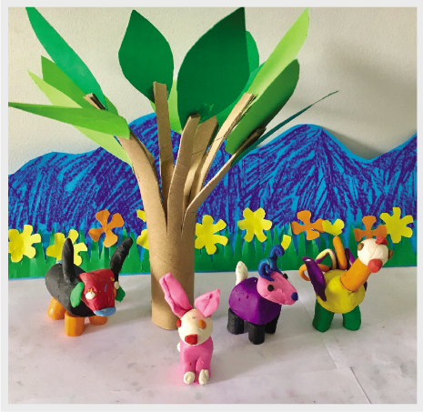
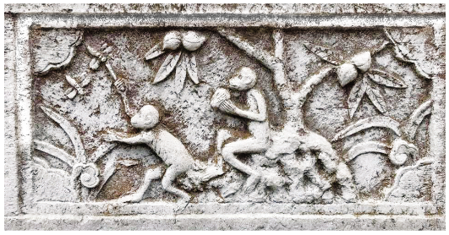
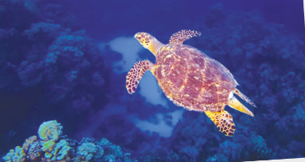
Quan sát tranh, trả lời câu hỏi:
Hình ảnh nào có trong mỗi hình minh họa? Hình ảnh nào chính? Hình ảnh nào phụ?
Hình ảnh nào gợi cho em biết đó là cảnh thiên nhiên?

Slide 8
Hình ảnh có trong hình:
Các con vật, cây cối, hoa, núi
Hình ảnh chính: Các con vật
Hình ảnh phụ: cây cối, núi…
Hình 1. Khu vườn với những loài động vật

Slide 9
Hình ảnh có trong hình:
con người, dụng cụ
Hình ảnh chính: Con người
Hình ảnh phụ: dụng cụ
Hình 2. Chạm khắc gỗ vẽ sinh hoạt của con người

Slide 10
Hình ảnh có trong hình:
Con rùa, rong biển dưới đại dương
Hình ảnh chính: Con rùa
Hình ảnh phụ: Đại dương
Hình 3. Con rùa biển đang bơi lội trong đại dương bao la

Slide 11

KẾT LUẬN

Slide 12



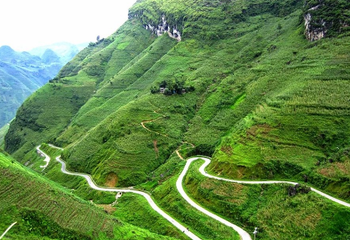
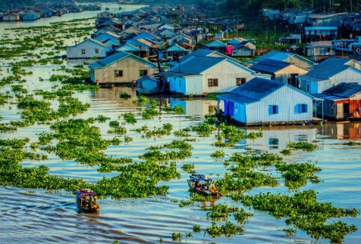
Một số hình ảnh thiên nhiên

Slide 13
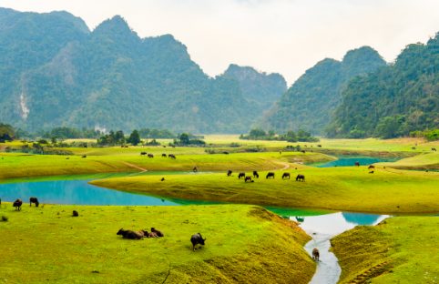
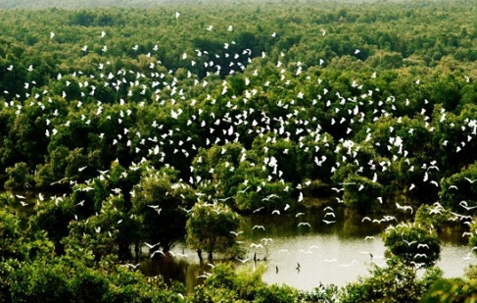
Một số hình ảnh thiên nhiên

Slide 14

Ấn để đến trang sách

Slide 15

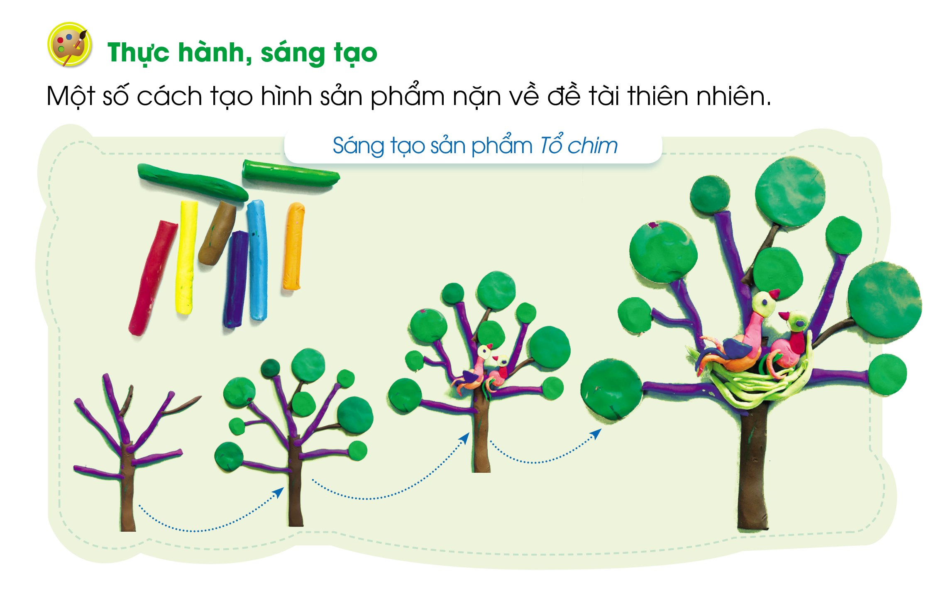
NV1: Sáng tạo sản phẩm Tổ chim
Quan sát tranh, trả lời câu hỏi:
Các bước tạo sản phẩm tổ chim.
Hình ảnh nào chính? Hình ảnh nào phụ?
Màu sắc ở hình ảnh chính, hình ảnh phụ.

Slide 16

NV1: Sáng tạo sản phẩm Tổ chim
Các bước tạo
sản phẩm tổ chim?
4
3
2
1

Slide 17
NV1: Sáng tạo sản phẩm Tổ chim
Hình ảnh chính:
Tổ chim
Hình ảnh nào chính? Hình ảnh nào phụ?
Hình ảnh phụ: Cây

Slide 18
NV1: Sáng tạo sản phẩm Tổ chim
Màu sắc ở hình ảnh chính, hình ảnh phụ.
Hình ảnh chính:
Đỏ, hồng, vàng
Hình ảnh phụ:
Xanh lá, nâu, xanh dương

Slide 19
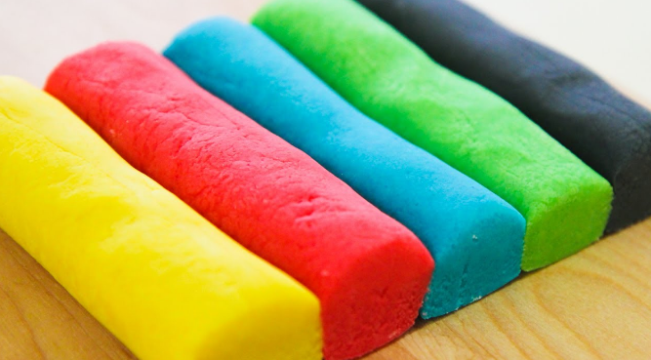
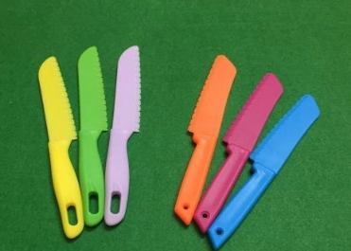
Thực hiện các bước tạo sản phẩm tổ chim:
Chuẩn bị:
Đất nặn
Dao cắt đất nặn

Slide 20
Thực hiện các bước tạo sản phẩm tổ chim:
Bước 1. Tạo hình thân, cành cây.
Bước 2. Tạo hình tán lá cây hoặc từng chiếc lá cây.

Slide 21

Ấn để xem video
Thực hiện các bước tạo sản phẩm tổ chim:
Bước 3. Tạo hình chim mẹ, chim con, sắp đặt chim mẹ, con ở giữa các cành cây.
Bước 4. Tạo hình tổ chim và điều chỉnh vị trí các hình ảnh theo ý thích.

Slide 22



Gợi ý: Có thể tạo hình hoa, quả trên cây, sự vận động của đàn chim (bay ra, bay vào,…)
Tạo gân trên hình lá, tạo bề mặt gồ ghề trên thân cây.

Slide 23
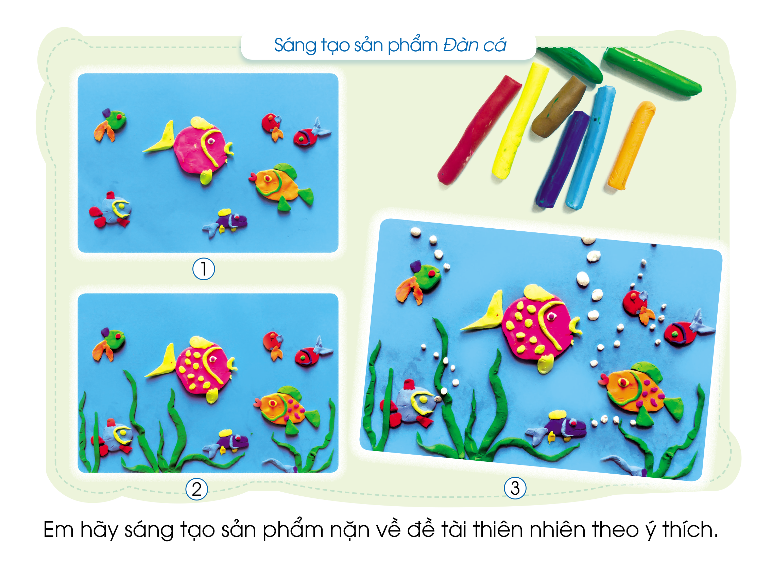
Nhiệm vụ 2: Sáng tạo sản phẩm Đàn cá
Quan sát hình ảnh và trả lời:
Các bước tạo sản phẩm đàn cá.
Hình ảnh chính, hình ảnh phụ.
Màu sắc ở hình ảnh chính, hình ảnh phụ.

Slide 24
Nhiệm vụ 2: Sáng tạo sản phẩm Đàn cá
Các bước tạo sản phẩm đàn cá:
1
2
3

Slide 25
Nhiệm vụ 2: Sáng tạo sản phẩm Đàn cá
Hình ảnh chính: đàn cá
Hình ảnh phụ: Rêu, bọt nước
Màu sắc chính: Hồng, cam, đỏ.
Màu sắc phụ:
xanh lá, trắng, xanh dương.

Slide 26
Thực hiện các bước tạo sản phẩm đàn cá:
Chuẩn bị:
Đất nặn
Dao cắt đất nặn

Slide 27
Thực hiện các bước tạo sản phẩm đàn cá:
Bước 2. Tạo thêm các hình cây và đặt vào các vị trí thích hợp.
Bước 1. Tạo các con cá

Slide 28
Ấn để xem video
Thực hiện các bước tạo sản phẩm đàn cá:
Lưu ý:
Tương tác với HS qua các câu hỏi gợi mở trong khi thị phạm.
Lưu ý học sinh chọn màu đất nặn phù hợp với hình ảnh chính, hình ảnh phụ và các chi tiết trên sản phẩm.
Bước 3. Tạo thêm hình bong bóng và hoàn thiện sản phẩm.

Slide 29
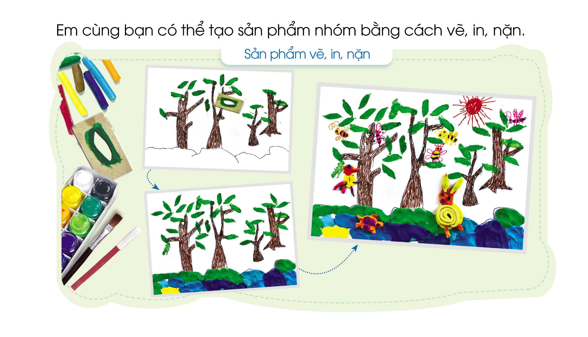
Nhiệm vụ 3: Tạo sản phẩm in, vẽ, nặn

Slide 30
Nhiệm vụ 3: Tạo sản phẩm in, vẽ, nặn
Lưu ý:
Sử dụng bút màu vẽ thân cây, Mặt trời, con vật;
Sử dụng màu goát để in lá cây;
Sử dụng đất nặn tạo hình con vật, thảm cỏ.

Slide 31

Nhiệm vụ 3: Tạo sản phẩm in, vẽ, nặn
Một số sản phẩm tham khảo:

Slide 32

Sáng tạo sản phẩm nặn về thiên nhiên theo ý thích.
Thể hiện được hình ảnh chính, hình ảnh phụ và chi tiết khác trên sản phẩm.
Trao đổi, chia sẻ ý tưởng của mình với bạn; quan sát, tham khảo cách thực hành của bạn;…
Hoạt động nhóm

Slide 33


Gợi ý: Sử dụng vật liệu có sẵn khác
Giấy màu
Sợi dây trang trí

Slide 34

Ấn để đến trang sách

Slide 35

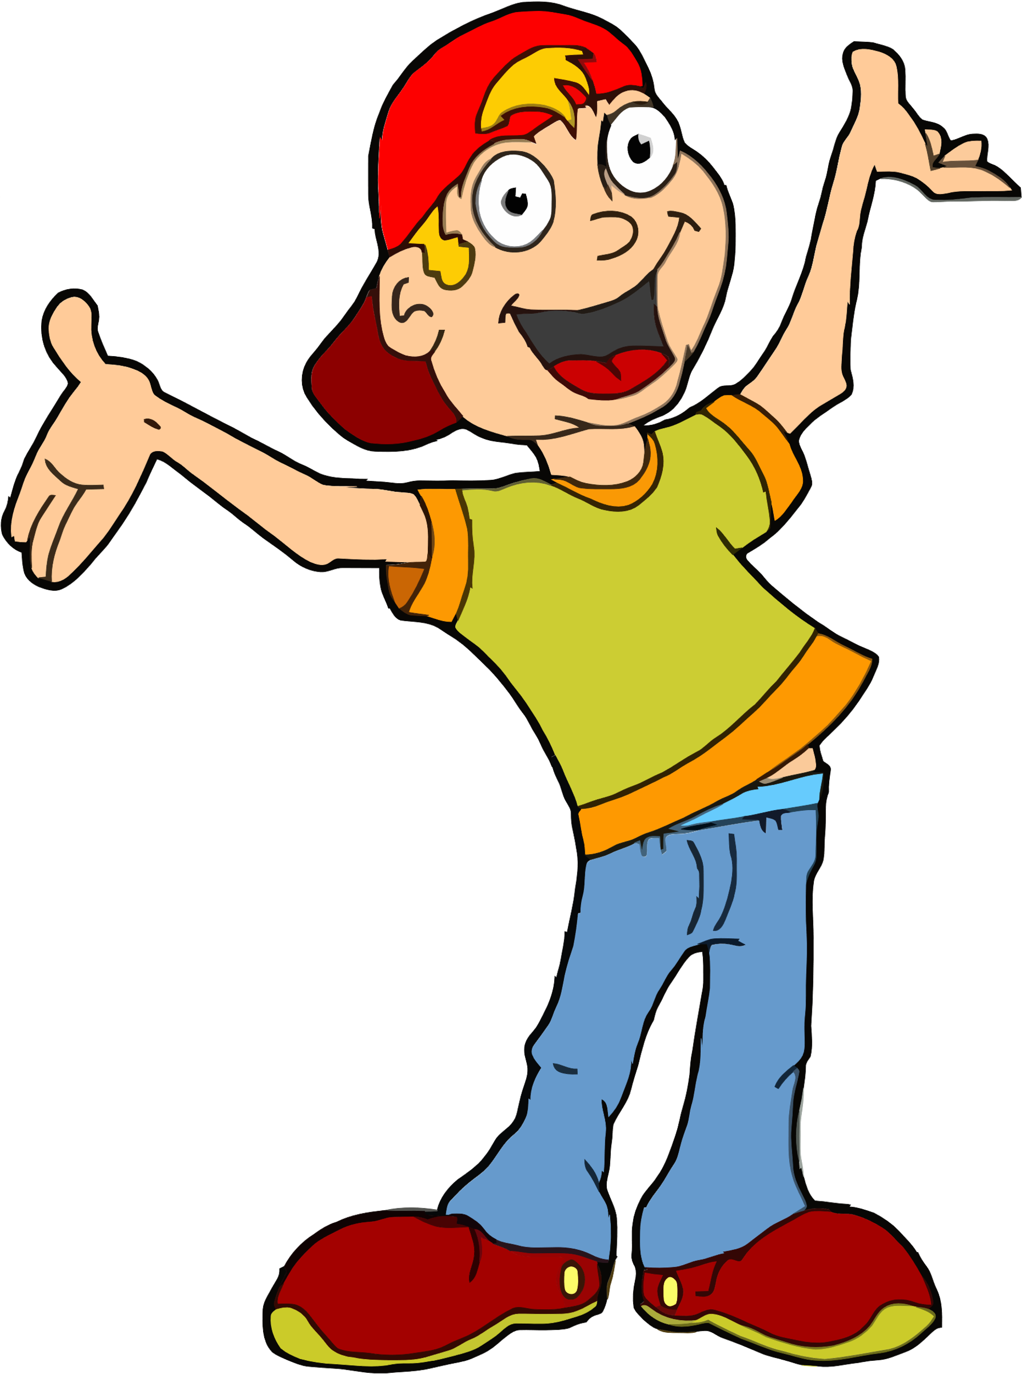


Trưng bày sản phẩm và chia sẻ:
Hình ảnh nào nổi bật nhất trên sản phẩm?
Ý nghĩa của sản phẩm là gì?
Ý thức chăm sóc, bảo vệ thiên nhiên của em và mọi người xung quanh như thế nào?

Slide 36

Ấn để đến trang sách

Slide 37

Em mong muốn tạo thêm sản phẩm nào với chủ đề thiên nhiên?
Sản phẩm thiên nhiên:
động vật, cây cối, hoa lá, núi rừng…
Chất liệu: màu, đất nặn, vật liệu sẵn có.
Hình thức: Vẽ, in, nặn, xé, cắt, dán…

Slide 38

Tổng kết

Slide 39
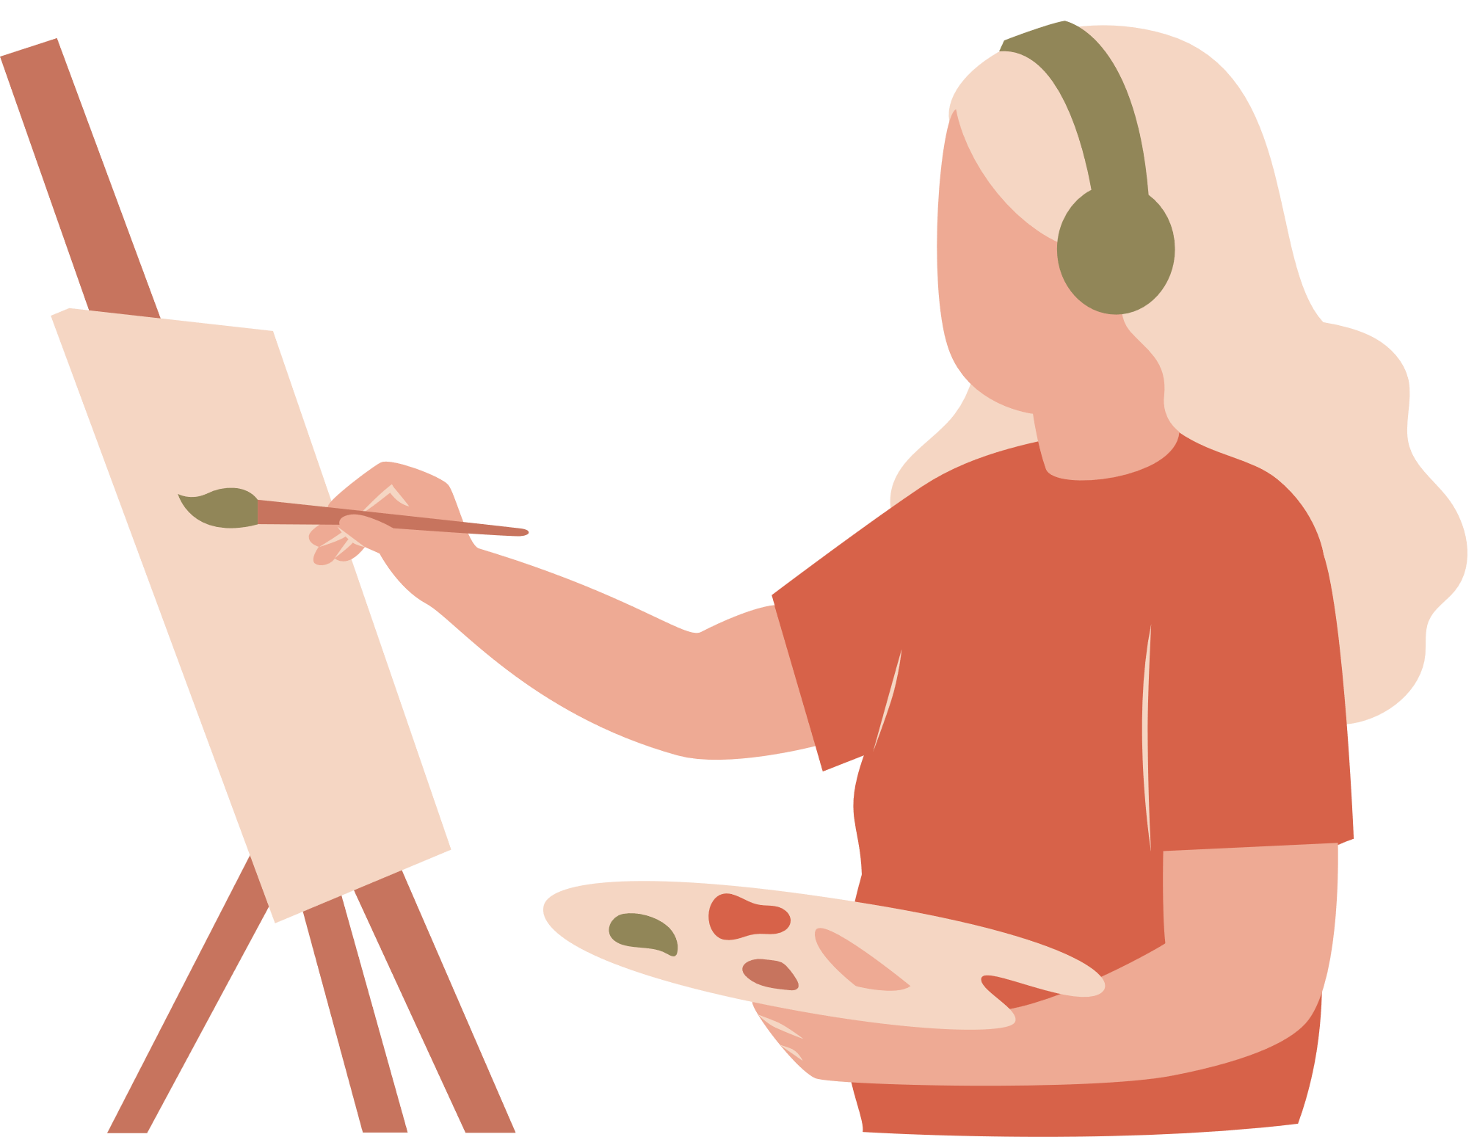
Học sinh ghi nhớ:
“Thiên nhiên xung quanh chúng ta có nhiều hình ảnh thú vị và có vai trò quan trọng, không thể thay thế. Việc bảo vệ, chăm sóc thiên nhiên là cách tự bảo vệ cuộc sống của chính chúng ta và tất cả mọi người trên Trái Đất này”.

Slide 40


Hướng dẫn về nhà
Chuẩn bị đồ dùng, vật liệu cho Bài 17
Sáng tạo sản phẩm mĩ thuật theo ý thích

Slide 41


Slide 42



Để kết nối cộng đồng giáo viên và nhận thêm nhiều tài liệu giảng dạy,
mời quý thầy cô tham gia Group Facebook
theo đường link:
Hoc10 – Đồng hành cùng giáo viên tiểu học
Hoặc truy cập qua QR code

